Slide 1
VSK FK P-14
Föräldramöte
Skälby IP 2025-03-30

Slide 2
Värdegrund
Kommunikation
Träningar
Matcher
Cuper/Matchcamp
Lagaktiviteter
Ekonomi
Övriga frågor?

Slide 3
Värdegrund
Glädje, ansvar och gemenskap
Planerar in en värdegrundsaktivitet tidigt på säsongen
Följa upp med ytterligare aktivitet senare under säsongen
Fotboll ska vara kul.
Vi gör det här tillsammans, spelare, ledare och föräldrar.
Alla ansvarar för att ha en bra inställning på träning och match. Vi stöttar varandra!

Slide 4
Västerås SK värdeord

Slide 5
Västerås SK värdeord

Slide 6
Västerås SK värdeord

Slide 7
Västerås SK:s fem ledstjärnor

Slide 8
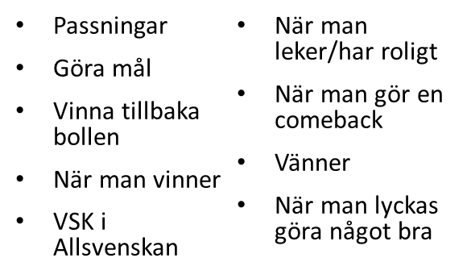
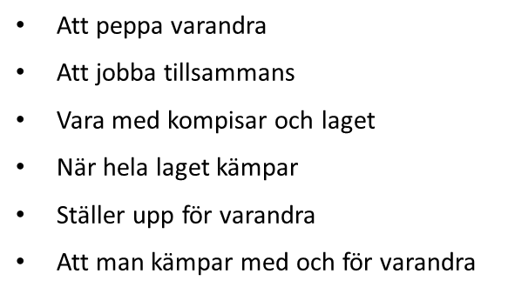
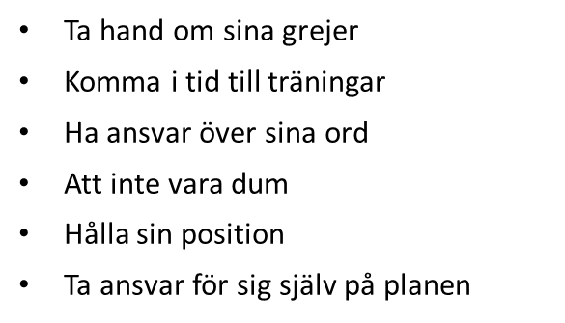
Värdegrundsaktivitet 2024

Slide 9
Kommunikation
Laget.se för kallelser till träningar, matcher, cuper och andra aktiviteter
Svara gärna så snart som möjligt på kallelser
SMS-tråd är i första hand för ledare som vill nå ut till föräldrar
Om sent förhinder till träning-> SMS till tränare
Om sjukdom till match eller cup -> SMS till tränare som kallar in eventuell ersättare
Om man behöver nå ut brett till alla-> SMS-tråden

Slide 10
Träningar
Under april siktar vi på att träna två pass i veckan
Från maj och framåt erbjuder vi tre träningspass per vecka
Under träningarna går vi igenom och övar på olika teman/faser i spelet
Vi kommer blanda övningar och matchspel med fys
Kom ihåg benskydd samt kläder efter väder

Slide 11
Spelartrupp
Vi var 36 spelare inför säsongen, alla ville fortsätta
Tagit in tre nya spelare till truppen, erbjudit ytterligare plats

Slide 12
Matcher
Kommer anmäla fyra lag till seriespel
Inga fasta lag
Kommer fortsätta skicka ut kallelser till barnen
Om man ej tränat en period kan man behöva komma till träningar innan man är matchklar
Samåk gärna till bortamatcher!

Slide 13
Cuper/Matchcamp
Skickat ut intresseanmälan för Lilla Lithellscupen 31 maj
Tanke att kalla till en cup till mot slutet av säsongen
Planerar att ha en egen matchcamp på Skälby IP den 21 april där vi bjuder in externa lag
Vi kommer behöva hjälp av en förälder per barn för att ordna med kioskförsäljning/grilla hamburgare mm
Eventuellt planera in en ytterligare matchcamp i augusti

Slide 14
Lagaktiviteter
Vi planerar även att ha lagaktiviteter
Exempel att vi vid tillfälle går tillsammans och ser en VSK-match
Planerar att bjuda in löpteknikexpert
Bollkallar vid VSK-matcher i år
Kom gärna med förslag på andra aktiviteter som vi kan hitta på!

Slide 15
Ekonomi
För närvarande 25 545 kronor på lagkontot
Matchcamp en möjlighet att få in mer pengar på lagkontot
Förslag på annat vi kan göra för att stärka lagkontot och få mer utrymme för roliga cuper/aktiviteter?

Slide 16
Övriga frågor?

Slide 17
Tack för i dag!

